Slide 1
Автоматизация и дифференциация звуков с использованием мнемотаблиц.

Slide 2
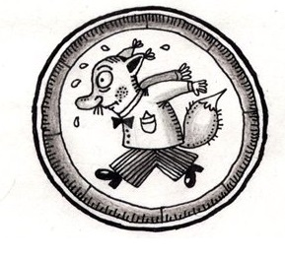
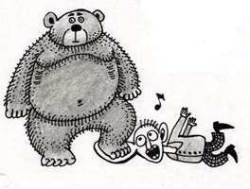
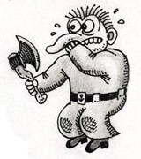
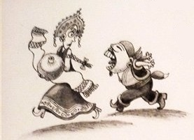
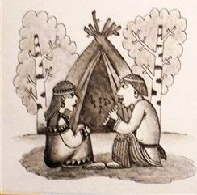

Slide 3
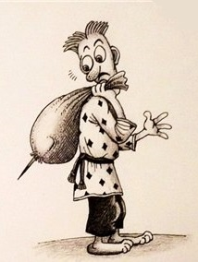
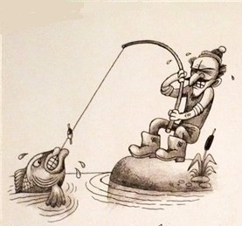
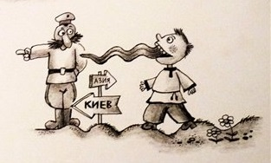

Slide 4
«Учите ребёнка каким-нибудь неизвестным ему пяти словам - он будет долго и напрасно мучиться, но свяжите двадцать таких слов с картинками, и он усвоит на лету».
К. Д. Ушинский

Slide 5
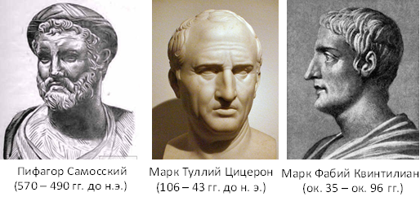
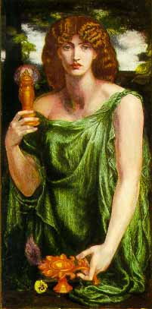
Мнемотехника-технология развития памяти, совокупность правил и приемов, облегчающих запоминание, история которой насчитывает более 2500 лет.
Понятие «Мнемотехника» происходит от греческого «mnemonikon» – искусство запоминания.
Считается, что это слово придумал Пифагор Самосский
(6 век до н.э.).
Искусство запоминания названо словом «mnemonikon» по имени древнегреческой богини памяти, Мнемозины – матери девяти муз. Первые сохранившиеся работы по мнемотехнике датируются примерно 86-82 гг. до н.э., и принадлежат перу Цицерона и Квинтиллиона .

Slide 6
Мнемотехника - это система методов и приемов, обеспечивающих эффективное запоминание, сохранение и воспроизведение информации, и конечно развитие речи.
Цель обучения мнемотехнике - развитие памяти, мышления, воображения, внимания, а именно психических процессов, ведь именно они тесно связаны с полноценным развитием речи.

Slide 7
Мнемотехника помогает развивать:
ассоциативное мышление;
зрительную и слуховую память;
зрительное и слуховое внимание;
воображение.

Slide 8
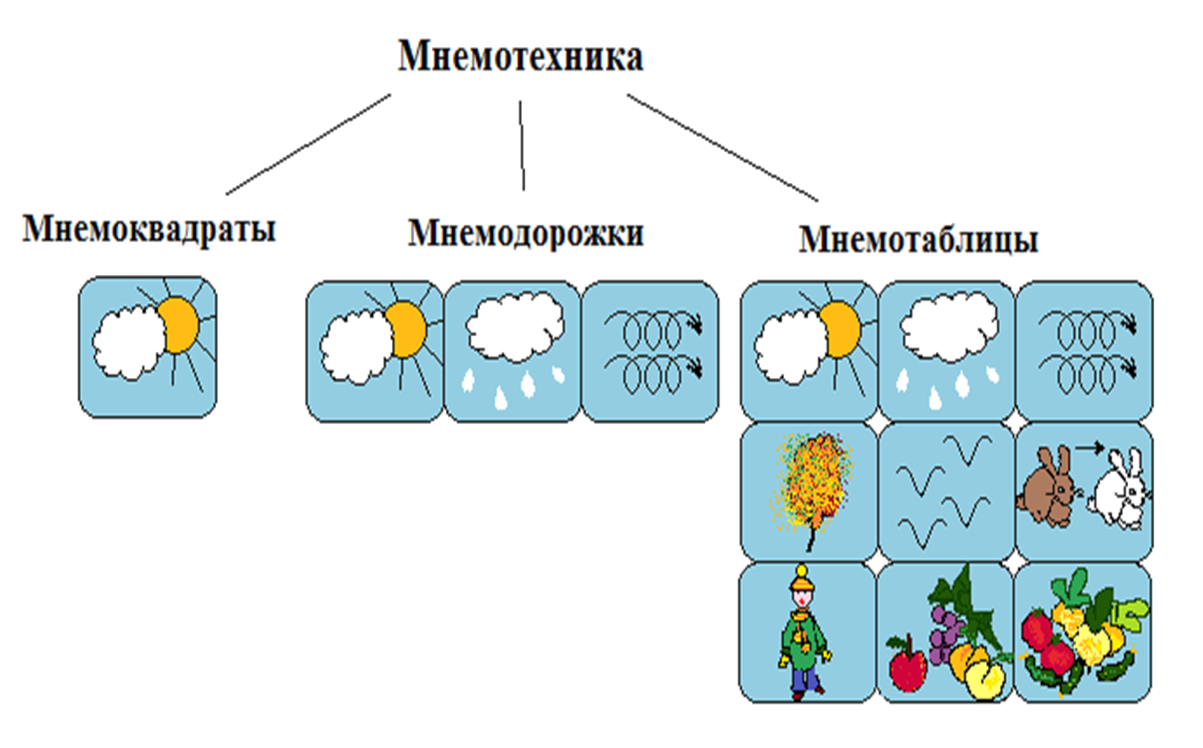

Slide 9
Мнемотаблицы служат дидактическим материалом в нашей работе по автоматизации и дифференциации звуков
Автоматизация звуков
Дифференциация звуков
Мнемотаблица
Пересказ художественной литературы
Отгадывание и загадывание загадок
Заучивание стихов

Slide 10
Работа по мнемотаблицам состоит из трех этапов:
1. Рассматривание таблицы и разбор того, что на ней изображено.
2. Осуществляется перекодирование информации, т.е. преобразование из абстрактных символов в образы.
3.После перекодирования осуществляется пересказ сказки или рассказа по заданной теме.

Slide 11
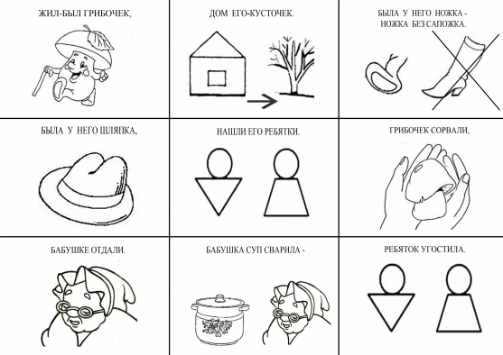
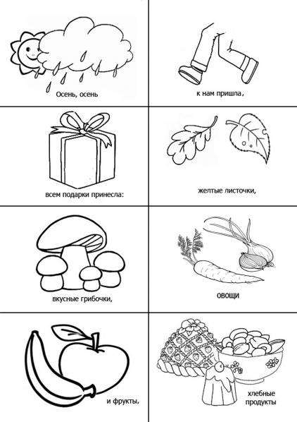
Мнемотаблицы особенно эффективны при разучивании стихотворений. Суть заключается в следующем: на каждое слово или маленькое словосочетание придумывается картинка (изображение); таким образом, все стихотворение зарисовывается схематически. После этого ребенок по памяти, используя графическое изображение, воспроизводит стихотворение целиком. На начальном этапе взрослый предлагает готовую план - схему, а по мере обучения ребенок также активно включается в процесс создания своей схемы.

Slide 12
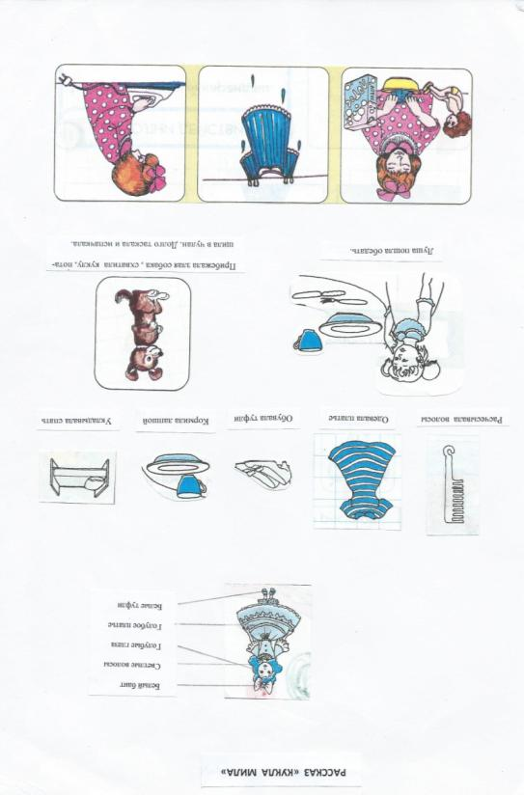
При пересказе с помощью мнемотаблиц, дети видят всех действующих лиц, и свое внимание концентрируют на правильном построении предложений, на воспроизведении в своей речи необходимых выражений.

Slide 13
Отгадывание загадок

Slide 14
Вывод
В результате использования таблиц-схем и мнемотаблиц:
Расширяется не только словарный запас, но и знания об окружающем мире.
Появляется желание пересказывать — ребенок понимает, что это совсем не трудно.
Заучивание стихов превращается в игру, которая очень нравится детям.
Это является одним из эффективных способов развития речи дошкольников.
Необходимо помнить, что уровень речевого развития определяется словарным запасом ребёнка. И всего несколько шагов, сделанных в этом направлении, помогут вам в развитии речи дошкольника.

Slide 15
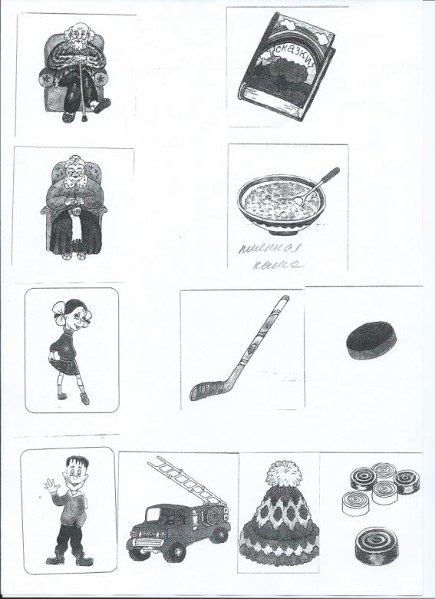
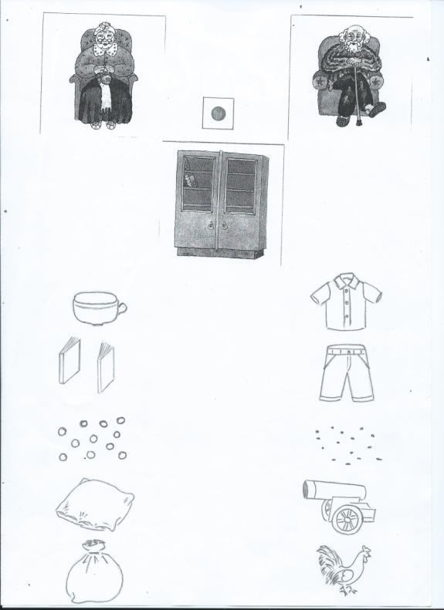

Slide 16
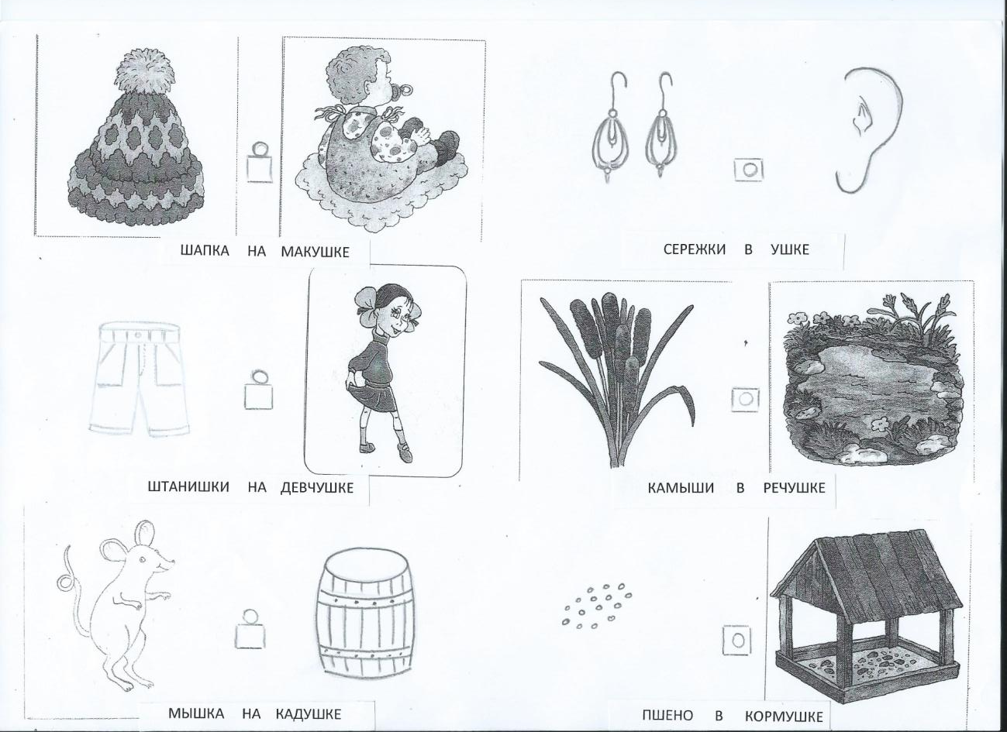

Slide 17
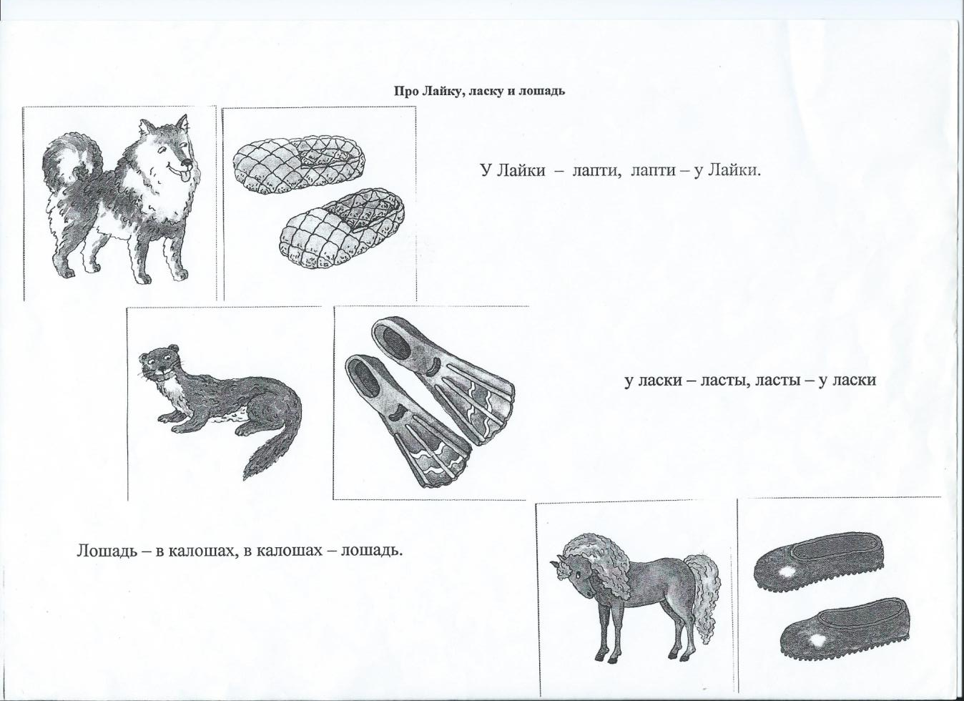

Slide 18
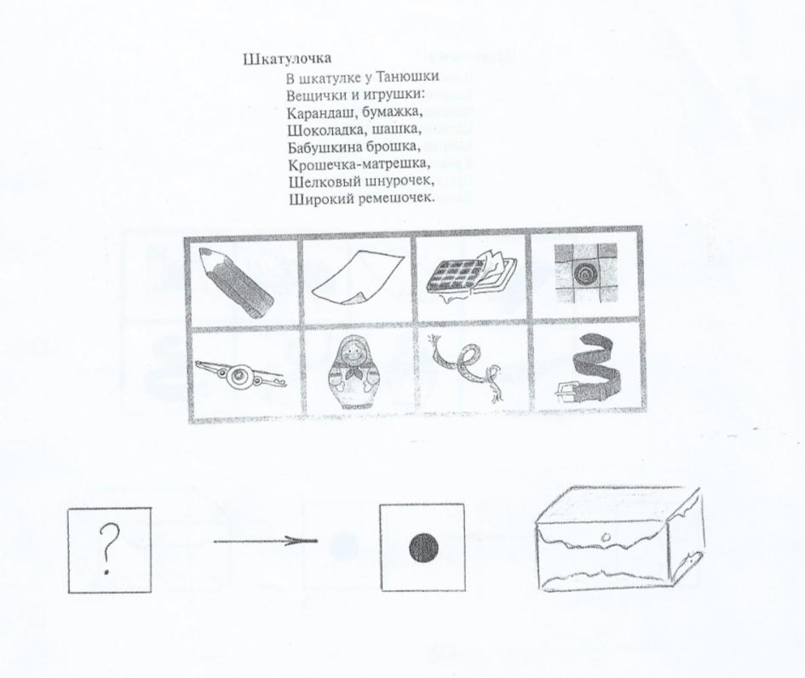

Slide 19
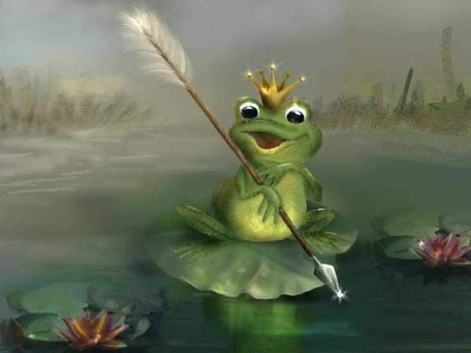

Slide 20
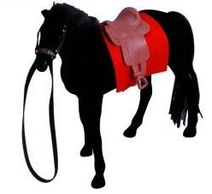

Slide 21
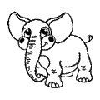
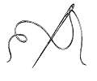
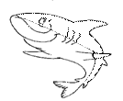
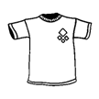
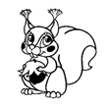
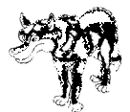
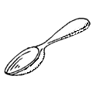
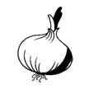
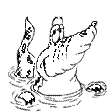
Звуковая таблица на звук Л
Слова-подсказки: сЛон, игоЛка, акуЛа, футбоЛка,
пЛатье, Лошадь, игЛа, беЛка ,
осёЛ, ёЛка, воЛк, Ложка,
Лук, крокодиЛ, Лопата, пчеЛа.

Slide 22
Желаю всем успехов и удачи в Вашей творческой работе!

